Slide 1
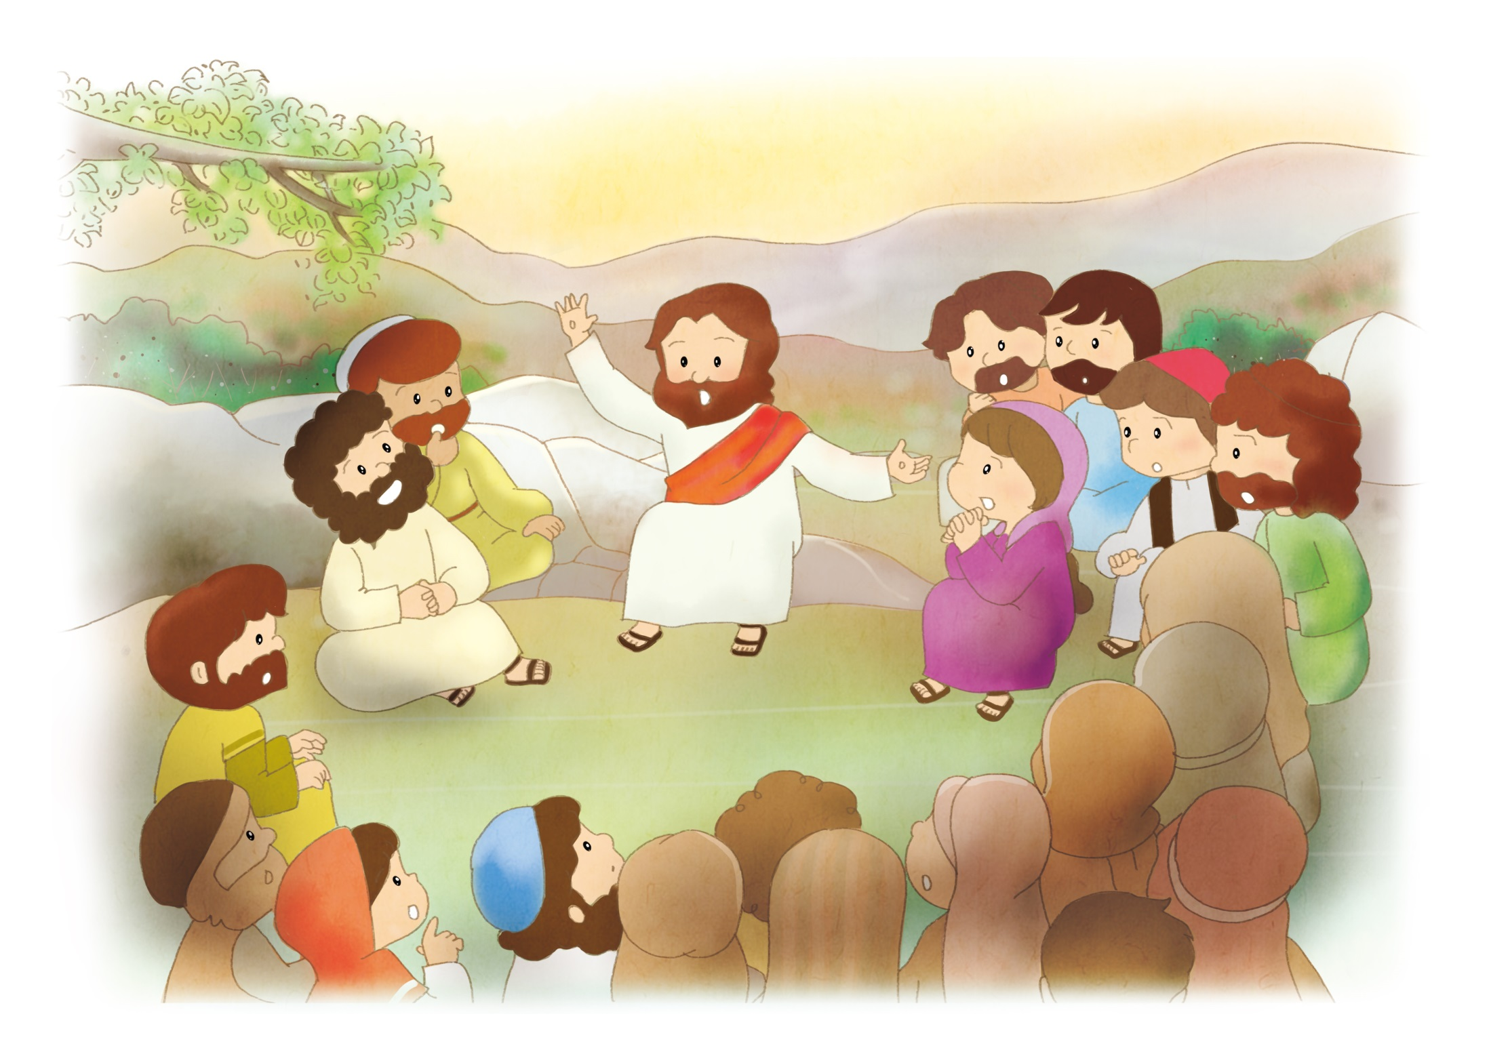
40か 5つのくんれん
オリーブやまの
がっしゅく
しと 1:1-8

Slide 2


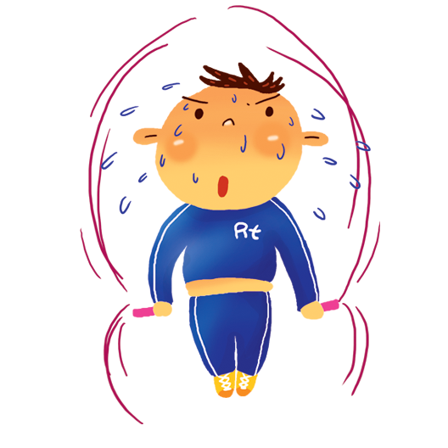

しゅうちゅう – WITH

Slide 3
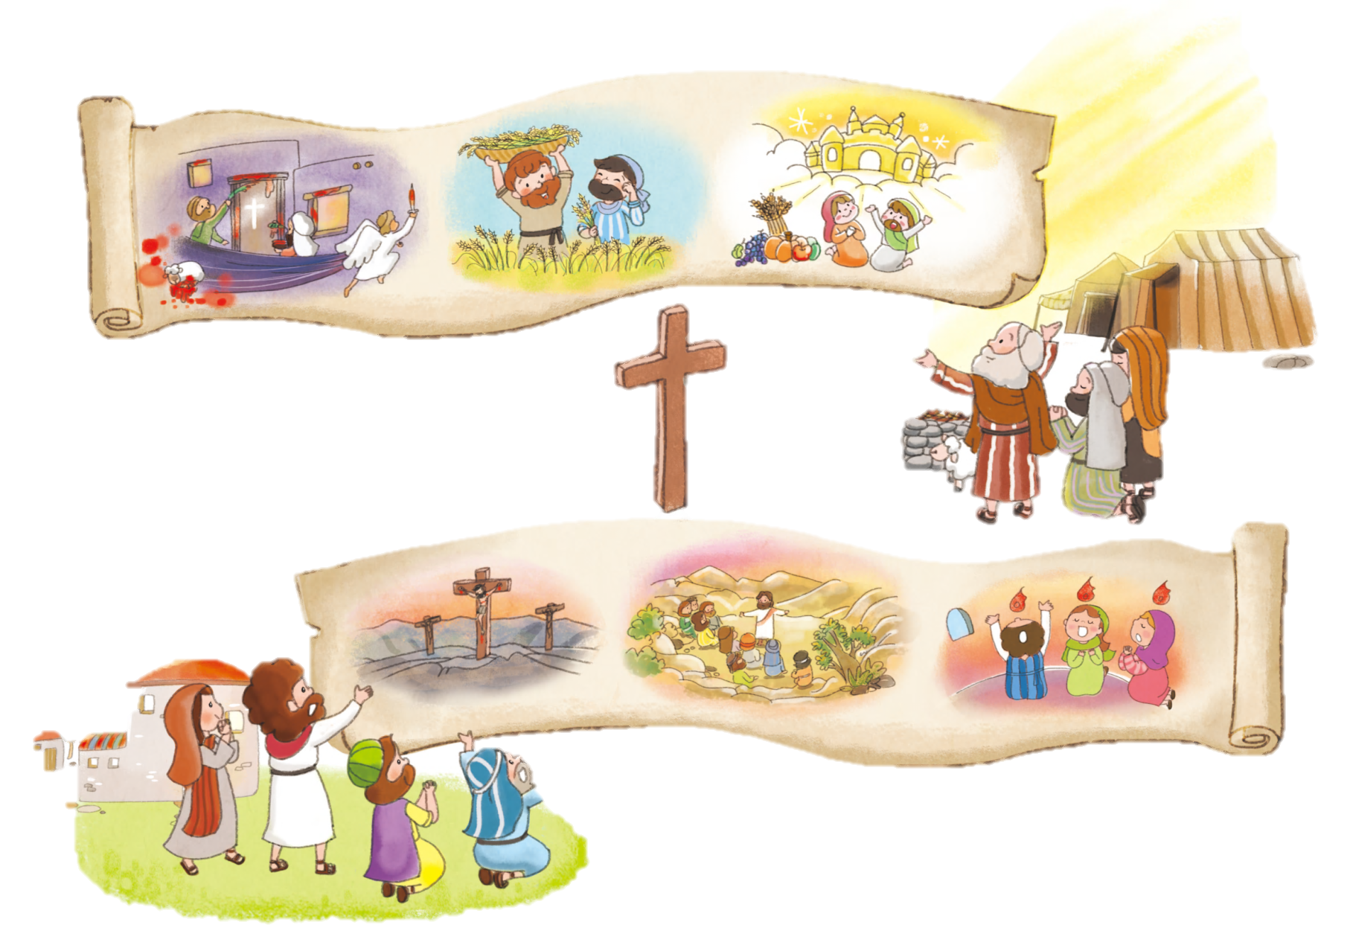
1. けいやくを もった ひとびと

Slide 4
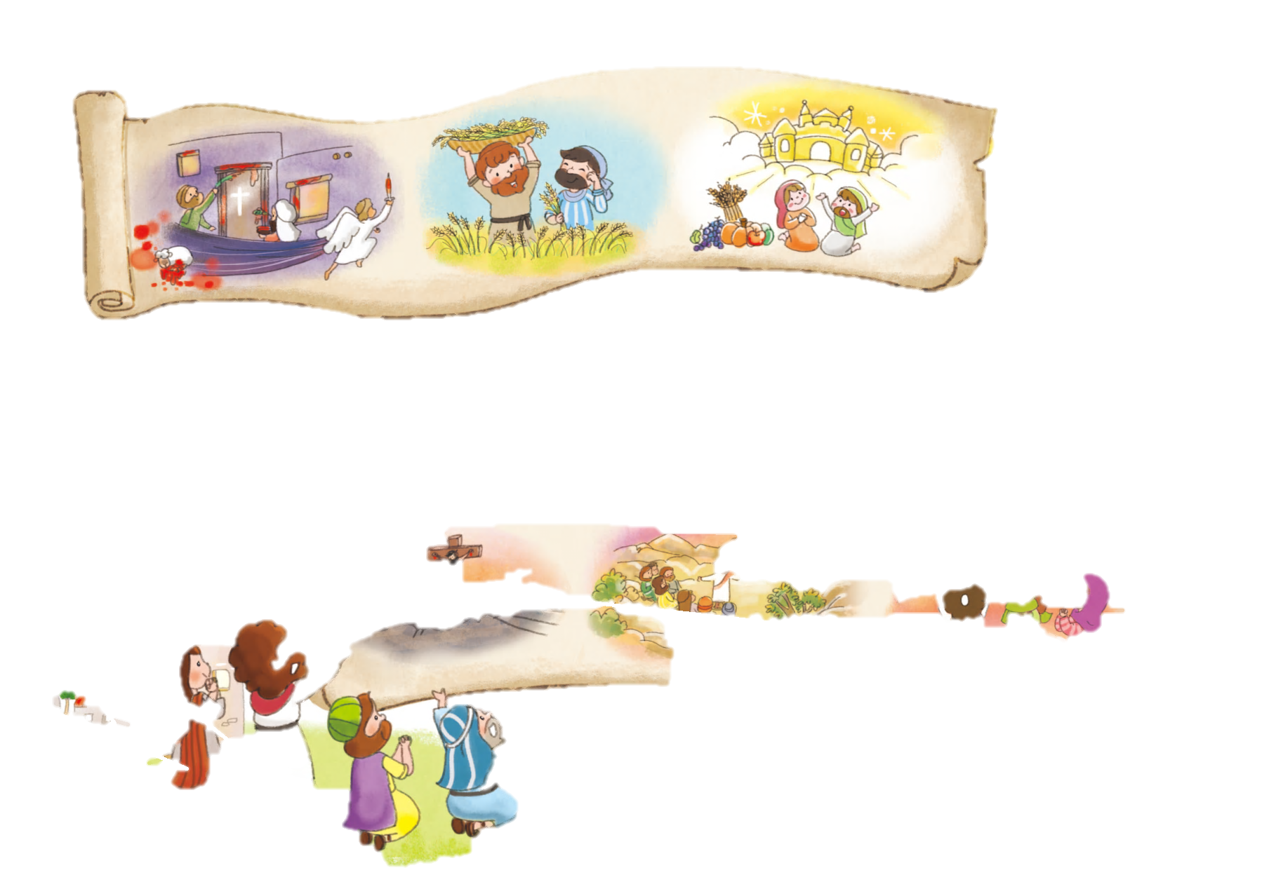
みっつの まつりの
けいやく
Notes:
イメージ出典: http://blog.daum.net/lbsok/17176455

Slide 5
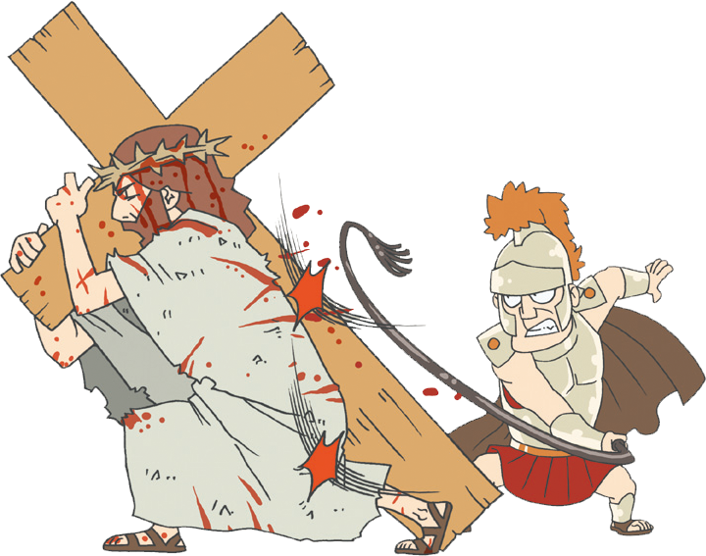
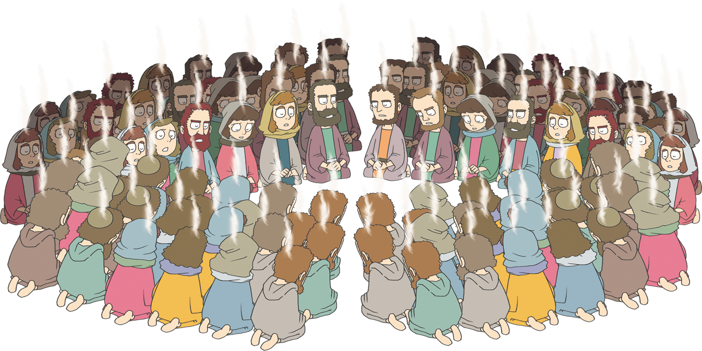
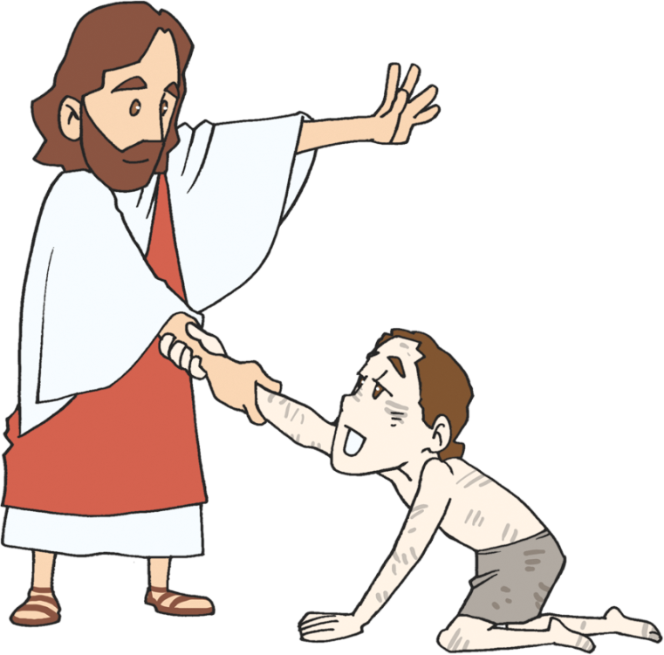
カルバリのおか、オリーブやま、
マルコのおくじょうのまの
けいやく
Notes:
イメージ出典: http://blog.daum.net/lbsok/17176455

Slide 6
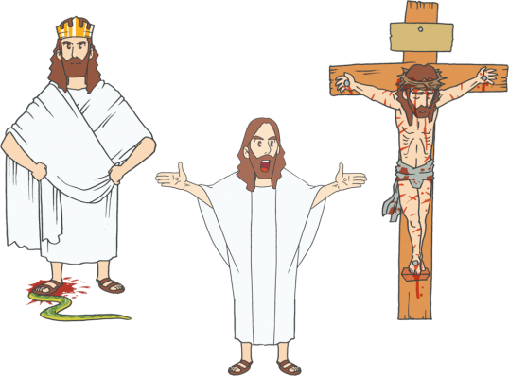

キリスト、かみのくに、
ただ せいれいの みたしの
けいやく
Notes:
イメージ出典: http://blog.daum.net/lbsok/17176455

Slide 7




2. ミッションを もった ひとびと

Slide 8

よのくに
Notes:
イメージ出典: https://news.v.daum.net/v/20190726214318605
イメージ出典: http://www.ktin.net/h/contentxxx.html?code=newsbd&idx=487655&hmidx=1

Slide 9

サタンのくに
Notes:
イメージ出典: https://news.v.daum.net/v/20190726214318605
イメージ出典: http://www.ktin.net/h/contentxxx.html?code=newsbd&idx=487655&hmidx=1

Slide 10

かみのくにの おくぎを にぎりました
このよ
サタン
わたしじしん
Notes:
イメージ出典: https://news.v.daum.net/v/20190726214318605
イメージ出典: http://www.ktin.net/h/contentxxx.html?code=newsbd&idx=487655&hmidx=1

Slide 11

3. しょうこを もった ひとびと

Slide 12
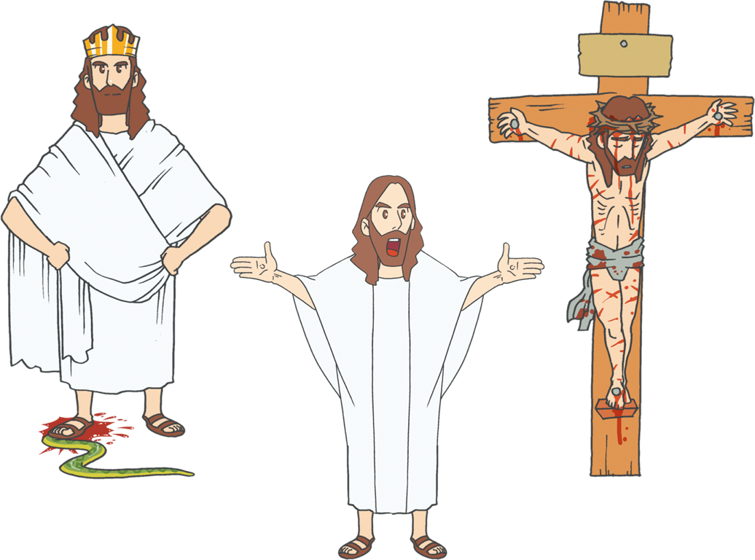
ただの こたえ
さいし
おう
よげんしゃ
Notes:
イメージ出典 : https://news.v.daum.net/v/20190726214318605
イメージ出典: http://www.ktin.net/h/contentxxx.html?code=newsbd&idx=487655&hmidx=1

Slide 13
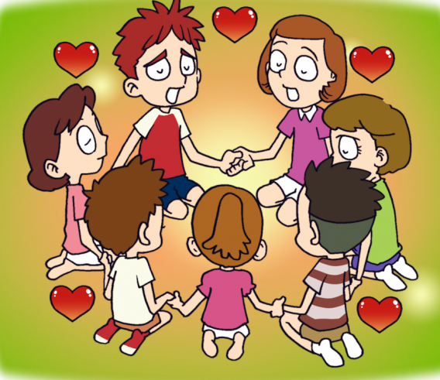
せいれいの みたしの
やくそく
Notes:
이미지출처 : https://news.v.daum.net/v/20190726214318605
이미지 출처 : http://www.ktin.net/h/contentxxx.html?code=newsbd&idx=487655&hmidx=1

Slide 14
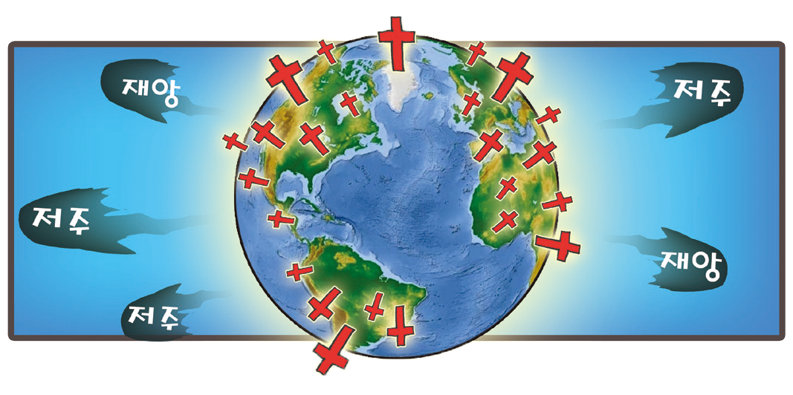
ちからが のぞめば ちのはてに
まで しょうにんになる という
やくそく
わざわい
のろい
のろい
わざわい
のろい
Notes:
イメージ出典 : https://news.v.daum.net/v/20190726214318605
イメージ出典 : http://www.ktin.net/h/contentxxx.html?code=newsbd&idx=487655&hmidx=1

Slide 15
よの わく
あたらしい わく
Leverage
てこ
Vessel
うつわ
Transmission
へんか
Nobody
さくひん
Platform
せんそう
Outsourcing
ふっこう

Slide 16



フォーラム
を
し
て
こく いん し よう
みことばの なかで いちばん こころに のこった
ことを フォーラムしよう
5つの くんれん – オリーブやまの がっしゅくに ついて
フォーラムしよう
こんしゅう じっせん することを フォーラムしよう

